Slide 1
Jaringan Komputer

Slide 2
2205551093
I Putu Nanda Febian Danan Jaya

Slide 3
Topik Pembahasan
02.
03.
TCP/IP
01.
Real Time Transport Protokol
(RTP)
Domain Name Server
(DNS)

Slide 4
01.
TCP/IP

Slide 5
Apa itu TCP/IP
Protokol yang terdiri dari 2 protokol tersebut yang digunakan di seluruh jaringan komputer dan internet dan dikembangkan untuk menghubungkan berbagai jaringan secara cepat

Slide 6
02.
Real Time Transport Protocol

Slide 7
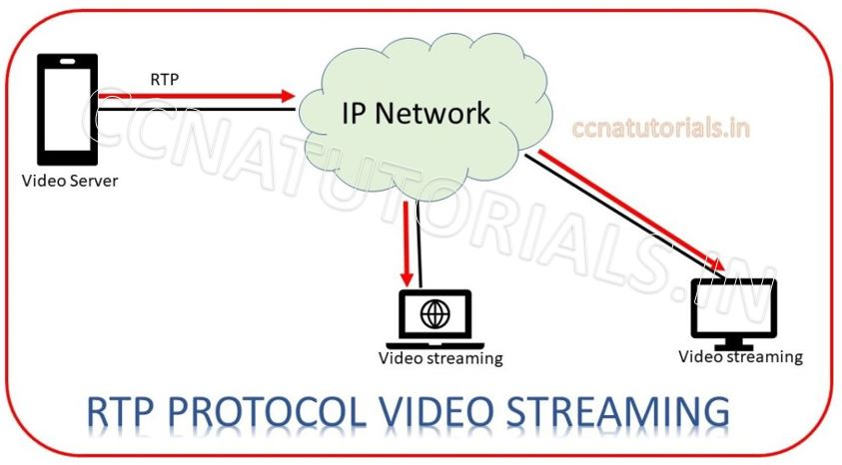
RTP
RTP Adalah protokol yang dibuat untuk mengganti jitter dan desequencing yang terjadi pada jaringan IP. RTP dapat digunakan untuk beberapa macam data stream yang realtime seperti data suara dan data video dalam layanan jaringan multicast atau unicast

Slide 8
03.
Domain Name Server

Slide 9
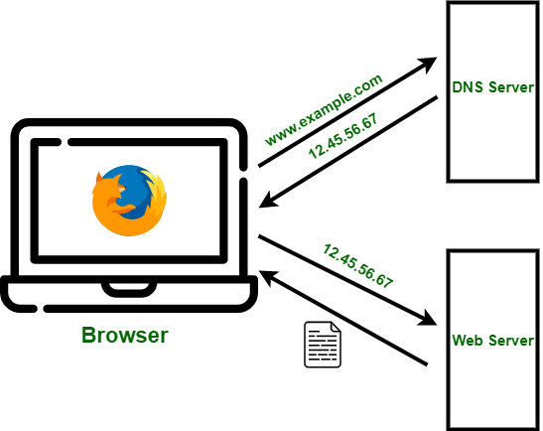
DNS
sebuah sistem yang bertugas menyimpan semua informasi data domain dalam jaringan. Dengan adanya DNS, domain atau hostname yang ada akan diterjemahkan dalam alamat IP sehingga dapat diakses.

Slide 10
Referensi
https://jawabanapapun.com/apa-itu-rtp-dalam-jaringan-komputer/
https://diskominfo.kuburayakab.go.id/read/58/bingung-apa-itu-dns-perhatikan-penjelasan-fungsi-dan-cara-kerjanya/

Slide 11
SESI DISKUSI

Slide 12
TERIMA KASIH

